Slide 1
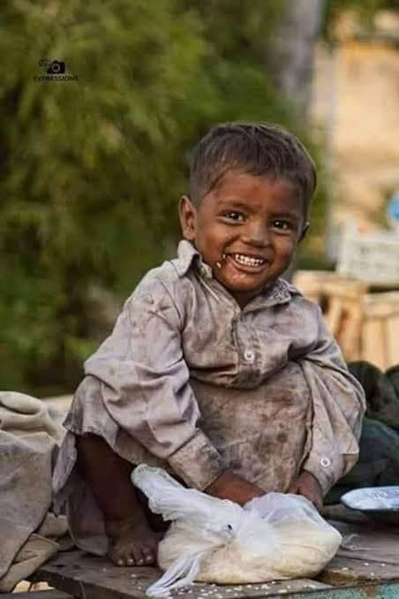
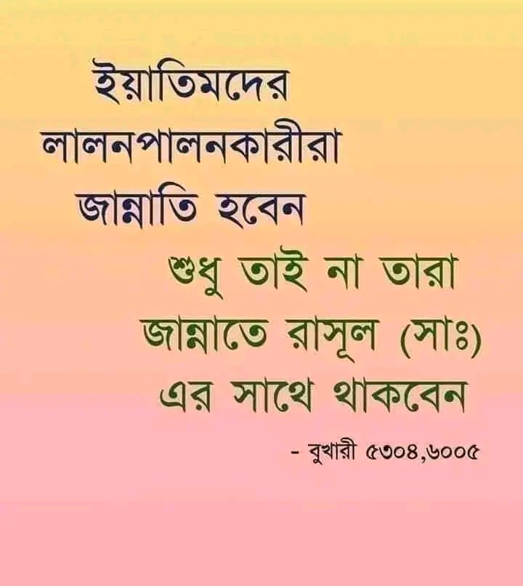
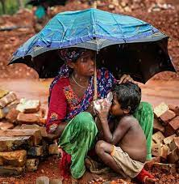
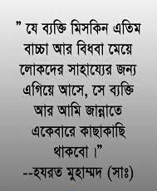
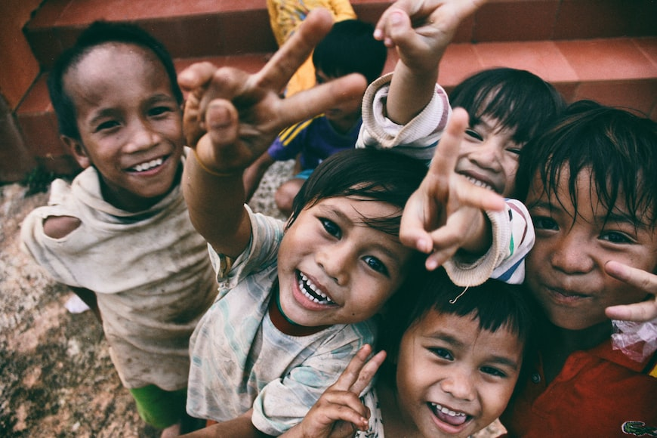
VITAL LIFE
TRADE WELLNESS
WELCOME To VITAL LIFE
Trade Wellness

Slide 2
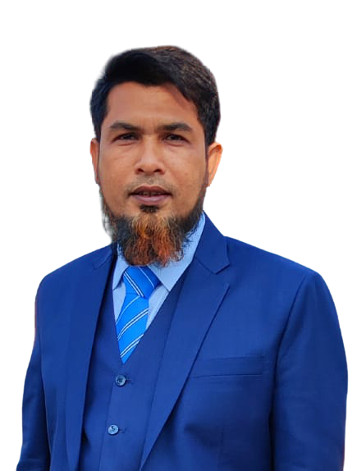
SELF INTRODUCTION

Slide 3
/
? Let’s see how

Slide 5
VITAL LIFE GROUP OUR PROJECT

Slide 6
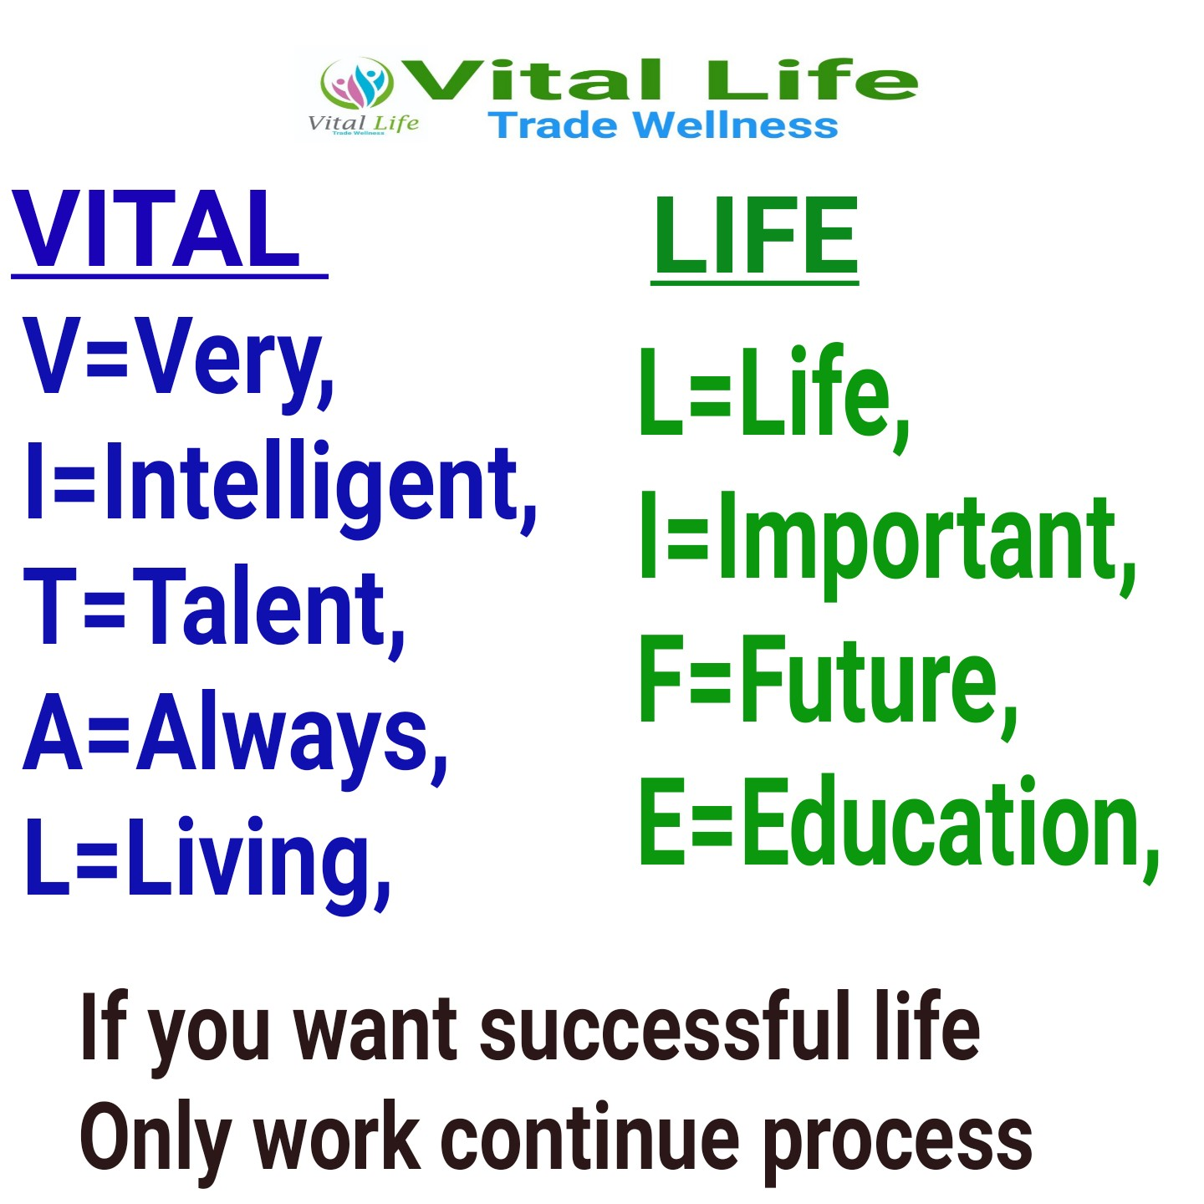
MEANING OF VITAL LIFE
TRADE WELLNESS
বাণিজ্য সুস্থতা.

Slide 7
VISION/MISSION
আমাদের লক্ষ্য এবং দৃষ্টি
আমরা বিশ্বের সবচেয়ে অরক্ষিত এবং বহিষ্কৃত মানুষের পাশে দাঁড়িয়েছি উভয় সংকটের সময়ে এবং দীর্ঘমেয়াদী জন্য।আমরা জনগণকে তাদের অধিকারের জন্য দাঁড়াতে এবং স্থিতিশীল গড়ে তুলতে সমর্থন করি,নিরাপদ জীবন তারা উপভোগ করতে পারে।আমরা সব ধরনের থেকে মানুষকে শিক্ষিত ও সংগঠিত করার জন্য কাজ করি ব্যাকগ্রাউন্ড এমন একটি আন্দোলন গড়ে তুলতে পারে যা গতিপথ পরিবর্তন করতে পারে ইতিহাস এবং সবার জন্য সামাজিক ন্যায়বিচার আনয়ন।বৃহত্তর মানবতার জন্য সম্ভাব্য সকল সাহায্য প্রদান করুন।আমরা তাদের পরিস্থিতি নির্বিশেষে প্রত্যেকের জন্য একটি সুযোগ প্রদান করি আপনি একজন এতিম মিসকিন বা প্রতিবন্ধী হন কারণ আমরা বিশ্বাস করি প্রত্যেকেরই একটি সুস্থ জীবনের সুযোগ প্রাপ্য।
Our Mission & Vision
We stand with the most vulnerable and excluded people of the world– both in times of crisis and for the longer term.We support people to stand up for their rights and to build stable,
secure lives they can enjoy living.We work to educate and mobilize people from all kinds of
backgrounds to build a movement that can change the course of history and bring social justice to all.
Render all possible help to the suffering humanity at large.We provide an opportunity for everyone no matter their situation whether you are an orphan miskin or disabled because we believe everyone deserves a chance to a healthy life.

Slide 8
VITAL LIFE MARKETING
TRADE WELLNESS

Slide 9
VITAL LIFE ORPHAN MISKIN FOUNDATION

Slide 10
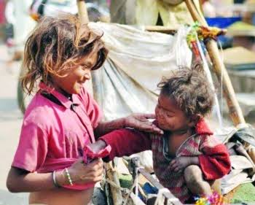
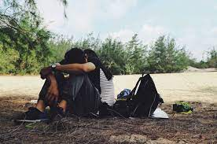
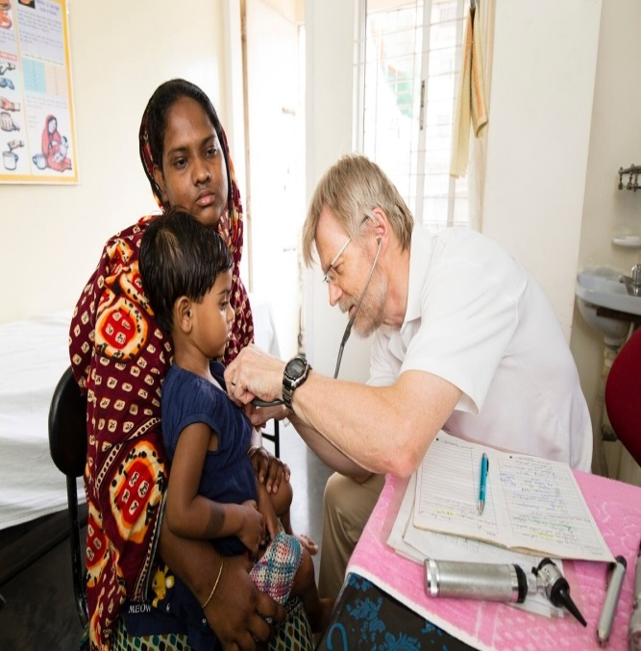
WHAT IS OUR TARGET
1.Youth unemployment liberation.(যুব সমাজ বেকারত্ব মুক্তকরণ)।
2.Orphan Miskin Foundation.(এতিম মিসকিন ফাউন্ডেশন)।
3.Doctor free arrangement for all every Friday.(সকলের জন্য ডাক্তার ফ্রী ব্যবস্থা প্রতি শুক্রবার)।

Slide 11
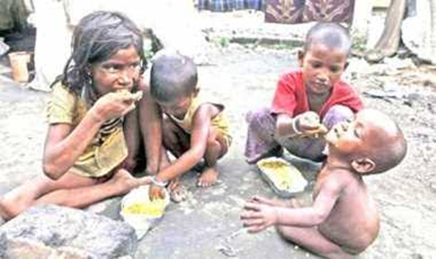
VITAL LIFE
TRADE WELLNESS
Your one decision can change the lives many people.

Slide 12
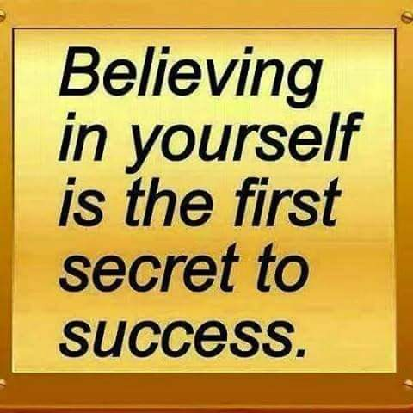
POSITIVE THINKING IS VERY IMPORTANT YOUR LIFE

Slide 13
Our amazing products for your healthy life FAMILY

Slide 14
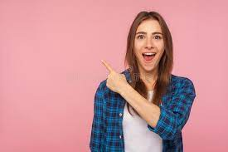
PACKACEGE NAME & PRICE
1.DIAMOND LIFE PACKAGE = R,1930/-P,1600/-
2.HEALTHY LIFE PACKAGE = R,2130/-P,1600/-
3.HAPPY LIFE PACAKGE = R,2060/-P,1600/-
4.VITAL LIFE PACKAGE = R,2200/-P,1600/-
5.HEALTH BALANCE LIFE PAKCAGE R,2110/- P,1600/-
6.SAMPOO,BODY WASH,FACE WASH, R,590/- P,590/-
7.ORANGE & TURMERIC SOAP R,480/- P,420/-
8.QUANTUM SHIELD R,530/- P,490/-
9. SPIRULINA DRINKING POWDER R,1630/- P,1360/-
We have many products in the future that will be very important for your healthy life

Slide 15
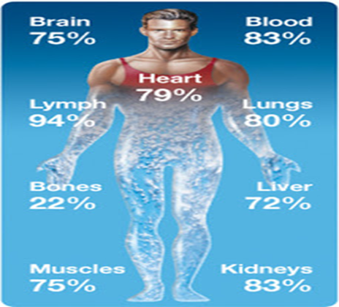
DIAMOND LIFE PACKAGE

Slide 16
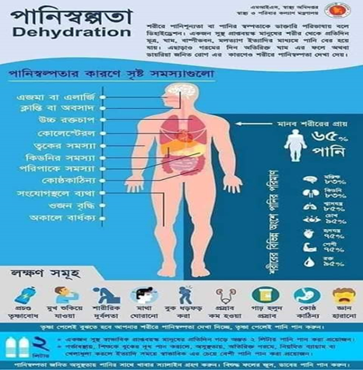
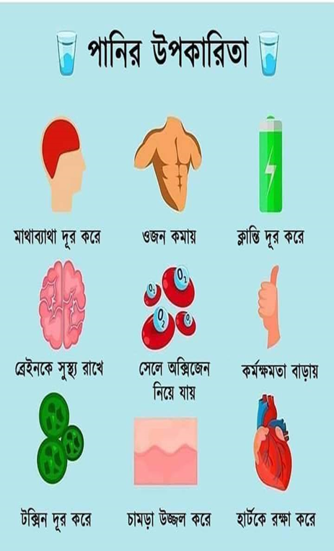
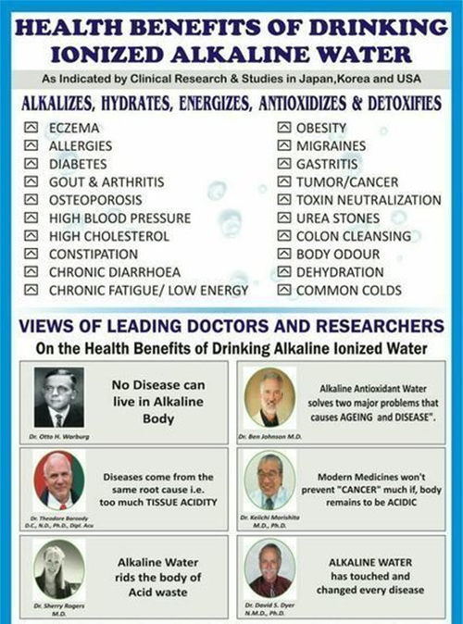
ALKALINE WATER STICK

Slide 17
HEALTHY LIFE PACKAGE

Slide 18
HAPPY LIFE PACKAGE

Slide 19
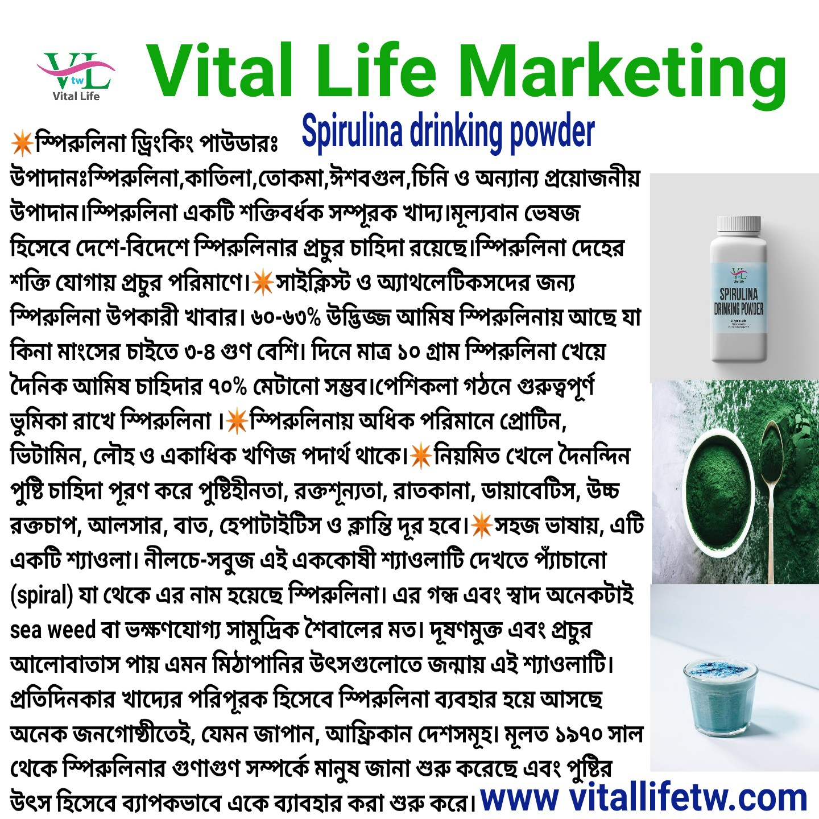
VITALLIFE PACKAGE

Slide 21
SUNDARI PACKAGE
SUNDARI PACKAGE IS COMING VERY SOON INSHALLAH
Whitening cream(spot less glow)
Whitening face wash (milk extract)
Whitening Multani face pack
Multani body soap

Slide 22
VITAL LIFE HOW DO YOU JOIN?

Slide 23
THERE ARE MANY FACILITIES HERE FOR YOU
100% JOINING FREE
100% QUALITY PRODUCTS FOR YOUR HEALTH
YOU CAN GIVE CHANCE MANY PEOPLE
100% DIGITAL ONLINE SYSTEM
ORPHAN MISKIN CAN HELPING
LIFE TIME MEMBERSHIP
NO DEMOTION
NO MAINTENANCE
NO CAP & NO LIMIT
NO FLUSH OUT
EASY MARKETING PLAN
EASY PAYOUT SYSTEM
YOU CAN EASILY WITHDRAW MONEY EVERY WEEK

Slide 24
1.Retail Profit 10-20% 2.Referrals 20% 3.Leadership 19.5% 4.Lifetime Membership 5% 5.Tours 3% 6.Reward 4% 7.Orphan Miskin Foundation 2% 8.Products 100% 9.Helping the orphan poor 10.Doctor Free Weekly For All Members 11.Elimination Of Unemployment Problem
CUSTOMERS HAVE A CHANCE FOR EARNING MONEY

Slide 25
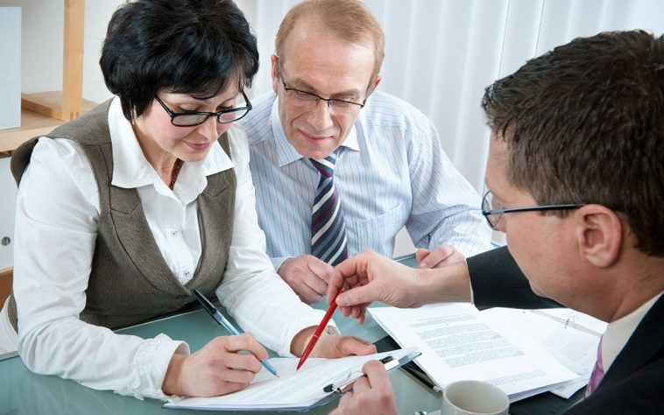
BENEFITS YOU CAN GET
CUSTOMER CM 20%
SALES OFFICER SO CM5 4%
MARKETING OFFICER MO SO5 4%
BRANCE MANAGER BM MO5 4%
ASSISTANT GENERAL MANAGER AGM BM5 3%
DIVISION GENERAL MANAGER DGM AGM5 2%
GENERAL MANAGER GM DGM4 1.5%
SALES DIRECTOR OF MARKETING SDM GM3 1%
LIFETIME MEMBERSHIP (50) 5%
ORPHAN MISKIN FOUNDATION 2%

Slide 26
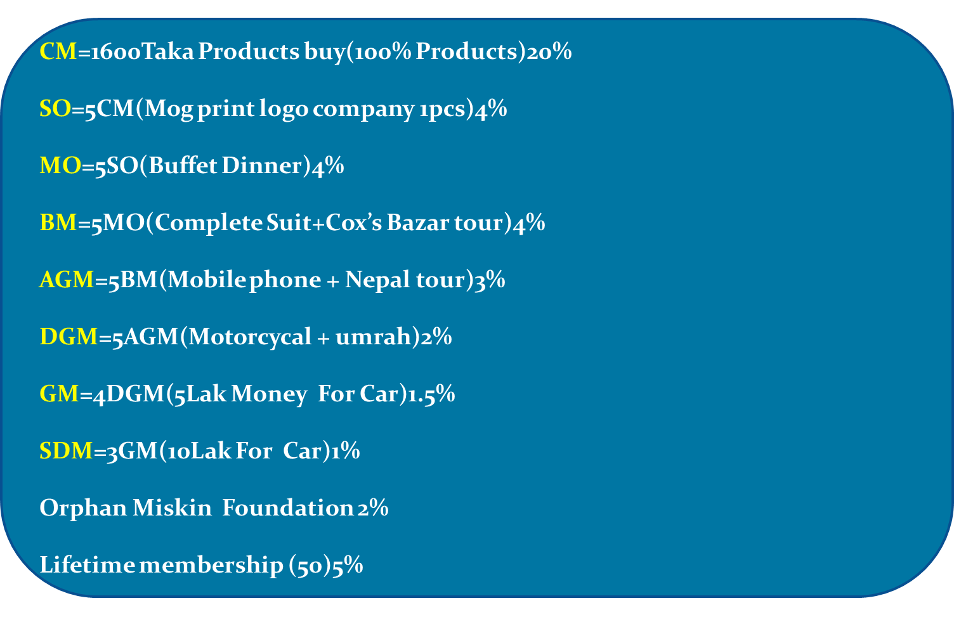
TOUR & REWARD
BETTER THINKING, BETTER POSSIBILITY
REMEMBER, BETTER UNDERSTANDING OF THE MARKETING PLAN WILL BRING YOU BETTER PROFIT IN FUTURE.
Branch Office
Tour 3% Reward 4%

Slide 27
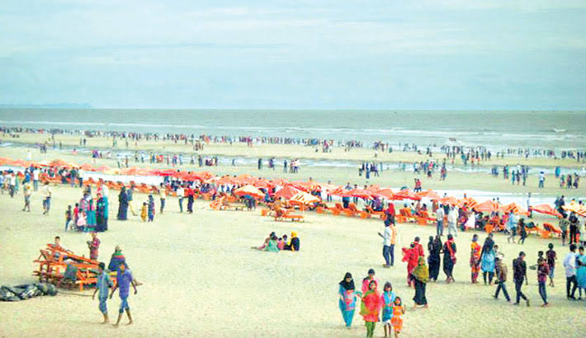
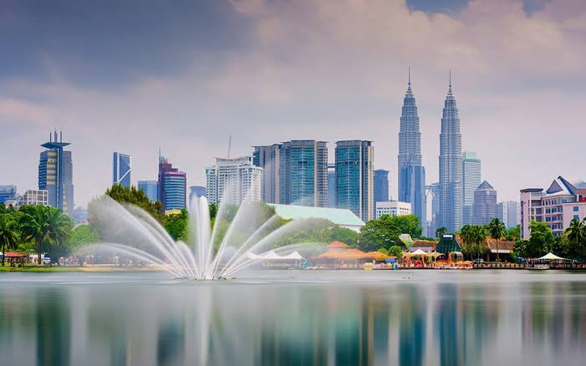
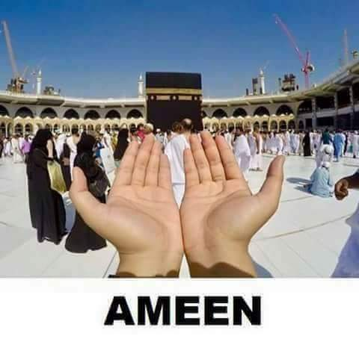
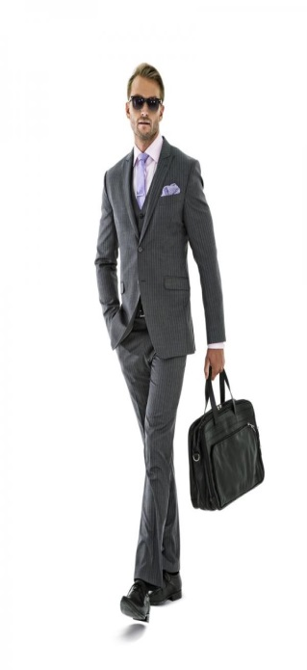
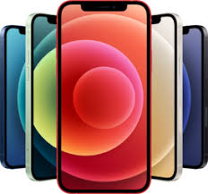
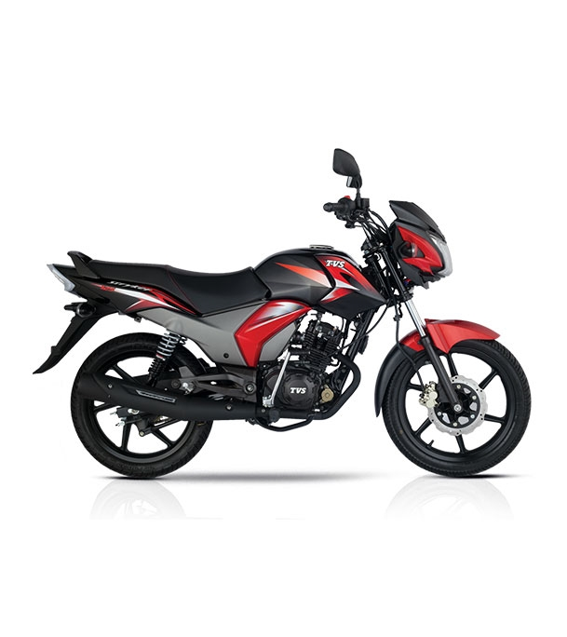
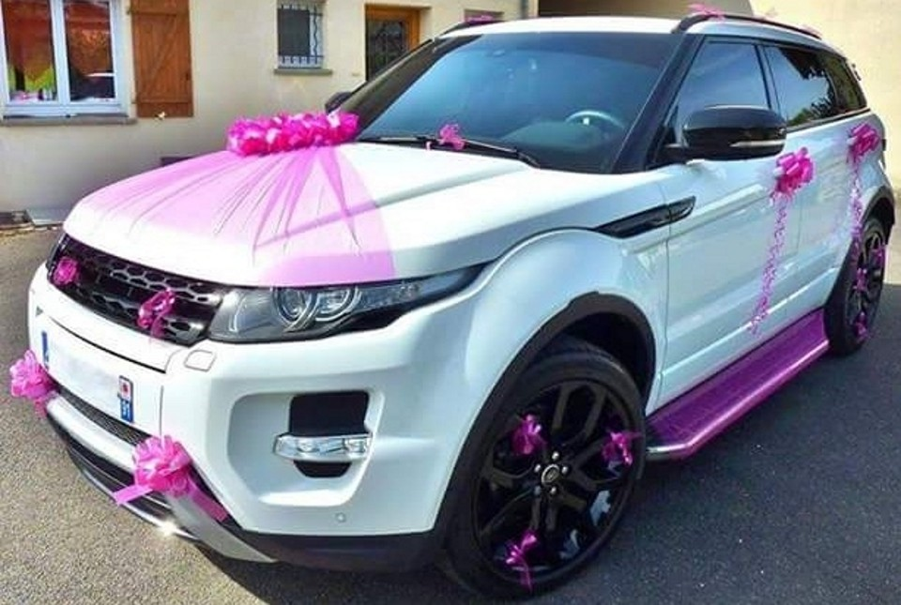
TOUR & REWARD
Cox’s Bazar Tour
International Tour
Umrah Hajj
Complete Suit 5000tk
Motorcycle 120000tk
Smart Mobile 15000tk
Private Car 15lak+Car 10lak

Slide 28
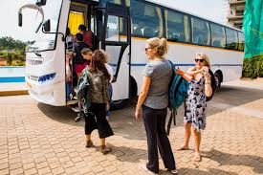
COX’S BAZAR TOUR
You are CM
You sales 5CM
5CM Sales 25CM
You Become BM
You are Ready for cox’s bazar tour

Slide 29
WITHDRAW MONEY
You can withdraw money every Thursday
and
get your money on friday

Slide 30
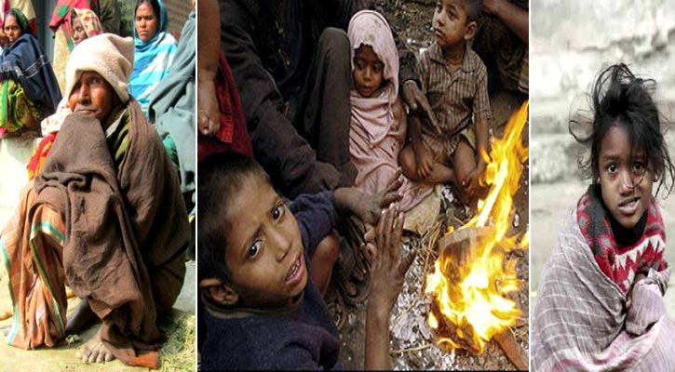
People are for people, so we all work together for the welfare of people
Keep Working Only If You Want a Successful Life

Slide 31
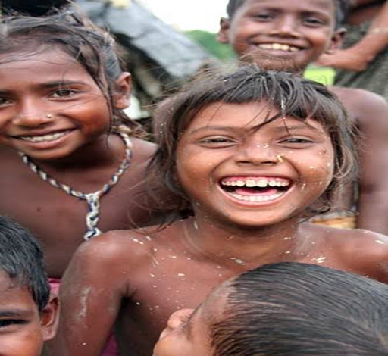
We are make a happy life for all inshaallah

Slide 32
THANKS ALL SEE AGAIN YOU INSHAALLAH
You just start now
Open your mind

